Slide 1
Gruvedrift på havbunnen
En innføring i høstens store miljøsak
Notes:
Hei og velkommen ☺
Gruvedrift på havbunnen kan bli det største naturinngrepet i Norges historie dersom regjeringens Stortingsmelding ikke blir stanset. Norge kan bli det første landet i verden til å åpne og beslutningen vil ha betydning for om det blir tillatt gruvedrift i internasjonale farvann - som dekker nesten 50% av jordkloden. Vi kan ikke akseptere at Norge åpner for helt nye virksomheter på så svakt kunnskapsgrunnlag, med så enorme potensielle konsekvenser.

Slide 2
Tidslinje
Høyreregjeringen satte i gang åpningsprosessen for havbunnsmineraler, og havbunnsmineralloven trådte i kraft 1.juli 2019.
Torsdag 26.oktobe: høring i Energi- og miljøkomiteen om åpningsmeldingen for mineralvirksomhet på norsk kontinentalsokkel.
Dagens regjering fulgte opp med en
Konsekvensutedningsprosess (jan23) og Åpningsmelding (juni 23) for svært store havområder, som nå er presentert for Stortinget.
Notes:
Høyreregjeringen satte i gang åpningsprosessen for havbunnsmineraler, og havbunnsmineralloven trådte i kraft 1.juli 2019. Dagens regjering fulgte opp med Konsekvensutedningsprosess og Åpningsmelding for svært store havområder, som nå er presentert for Stortinget. Prosessen har fått sterk kritikk for å være hastverkspreget og uforsvarlig, blant annet fra Miljødirektoratet. Her kan du lese deres høringssvar.
Torsdag 26.oktober var det høring i Energi- og miljøkomiteen om åpningsmeldingen for mineralvirksomhet på norsk kontinentalsokkel. Her var miljøorganisasjonene samlet, og veldig sterke, og gjorde det klart at moratorium eller forbud er eneste riktige vei å gå. Det samme var fagetater som NTNU, Havforskningsinstituttet og Miljødirektoratet.
Partigruppene kommer trolig til å lande sin politikk på temaet innen slutten av denne måneden, og det er derfor viktig å komme i gang og få satt møter snarest. Og partigruppene vedtar ikke dette i vakuum, de påvirkes av velgere og politikere over hele landet.
Vi håper dere har tid og mulighet til å legge ned en ekstra innsats inn i arbeidet mot åpning av mineralvirksomhet på havbunnen. De ulike fylkene har ulike strategiske punkter å jobbe opp mot, og vår fagrådgiver på gruvedrift på havbunnen kommer gjerne med innspill til hva som er lurt for akkurat dere å prioritere. Hovedsaken er alt folk og politikere må vite om at dette planlegges, at det vil bli et enormt naturinngrep i strid med all norsk forvaltningspraksis, og at det må stoppes.
Voteringen i Stortinget skjer 9.januar (sannsynligvis), komiteen skal avgi innstilling 19. desember, mens budsjettavtalen avgjøres tidligere enn dette. Begge prosessene er viktige muligheter til å stoppe åpningsprosessen for havbunnsmineralvirksomhet. Kontakten inn mot politikere bør derfor helst skje nå i november.

Slide 3
Tidslinje
Høyreregjeringen satte i gang åpningsprosessen for havbunnsmineraler, og havbunnsmineralloven trådte i kraft 1.juli 2019.
Torsdag 26.oktober: høring i Energi- og miljøkomiteen om åpningsmeldingen for mineralvirksomhet på norsk kontinentalsokkel.
Dagens regjering fulgte opp med en
Konsekvensutedningsprosess (jan23) og Åpningsmelding (juni 23) for svært store havområder, som nå er presentert for Stortinget.
Notes:
Høyreregjeringen satte i gang åpningsprosessen for havbunnsmineraler, og havbunnsmineralloven trådte i kraft 1.juli 2019. Dagens regjering fulgte opp med Konsekvensutedningsprosess og Åpningsmelding for svært store havområder, som nå er presentert for Stortinget. Prosessen har fått sterk kritikk for å være hastverkspreget og uforsvarlig, blant annet fra Miljødirektoratet. Her kan du lese deres høringssvar. (meget godt skrevet).
Torsdag 26.oktober var det høring i Energi- og miljøkomiteen om åpningsmeldingen for mineralvirksomhet på norsk kontinentalsokkel. Her var miljøorganisasjonene samlet, og veldig sterke, og gjorde det klart at moratorium eller forbud er eneste riktige vei å gå. Det samme var fagetater som NTNU, Havforskningsinstituttet og Miljødirektoratet.
Partigruppene kommer trolig til å lande sin politikk på temaet innen slutten av denne måneden, og det er derfor viktig å komme i gang og få satt møter snarest. Og partigruppene vedtar ikke dette i vakuum, de påvirkes av velgere og politikere over hele landet.

Slide 4
Tidslinje
Høyreregjeringen satte i gang åpningsprosessen for havbunnsmineraler i 2017, og havbunnsmineralloven trådte i kraft 1.juli 2019.
Torsdag 26.oktober: høring i Energi- og miljøkomiteen om åpningsmeldingen for mineralvirksomhet på norsk kontinentalsokkel.
Dagens regjering fulgte opp med en
Konsekvensutedningsprosess (jan23) og Åpningsmelding (juni 23) for svært store havområder, som nå er presentert for Stortinget.
Notes:
Høyreregjeringen satte i gang åpningsprosessen for havbunnsmineraler, og havbunnsmineralloven trådte i kraft 1.juli 2019. Dagens regjering fulgte opp med Konsekvensutedningsprosess og Åpningsmelding for svært store havområder, som nå er presentert for Stortinget. Prosessen har fått sterk kritikk for å være hastverkspreget og uforsvarlig, blant annet fra Miljødirektoratet. Her kan du lese deres høringssvar. (meget godt skrevet).
Torsdag 26.oktober var det høring i Energi- og miljøkomiteen om åpningsmeldingen for mineralvirksomhet på norsk kontinentalsokkel. Her var miljøorganisasjonene samlet, og veldig sterke, og gjorde det klart at moratorium eller forbud er eneste riktige vei å gå. Det samme var fagetater som NTNU, Havforskningsinstituttet og Miljødirektoratet.
Partigruppene kommer trolig til å lande sin politikk på temaet innen slutten av denne måneden, og det er derfor viktig å komme i gang og få satt møter snarest. Og partigruppene vedtar ikke dette i vakuum, de påvirkes av velgere og politikere over hele landet.
Vi håper dere har tid og mulighet til å legge ned en ekstra innsats inn i arbeidet mot åpning av mineralvirksomhet på havbunnen. De ulike fylkene har ulike strategiske punkter å jobbe opp mot, og vår fagrådgiver på gruvedrift på havbunnen kommer gjerne med innspill til hva som er lurt for akkurat dere å prioritere. Hovedsaken er alt folk og politikere må vite om at dette planlegges, at det vil bli et enormt naturinngrep i strid med all norsk forvaltningspraksis, og at det må stoppes.
Voteringen i Stortinget skjer 9.januar, komiteen skal avgi innstilling 19. desember, mens budsjettavtalen avgjøres tidligere enn dette. Begge prosessene er viktige muligheter til å stoppe åpningsprosessen for havbunnsmineralvirksomhet. Kontakten inn mot politikere bør derfor helst skje nå i november.

Slide 5
Tidslinje
Hele november:
Budsjettforhandlinger mellom regjeringen og SV.
19. Desember er frist for komiteen å avgi sin innstilling for Stortingsmeldingen
9.Januar
Votering i
Stortinget
Notes:
Voteringen i Stortinget skjer 9.januar, komiteen skal avgi innstilling 19. desember, mens budsjettavtalen avgjøres tidligere enn dette. Begge prosessene er viktige muligheter til å stoppe åpningsprosessen for havbunnsmineralvirksomhet. Kontakten inn mot politikere bør derfor helst skje nå i november.

Slide 6
Tidslinje
Hele november:
Budsjettforhandlinger mellom regjeringen og SV.
19. Desember er frist for komiteen å avgi sin innstilling for Stortingsmeldingen
9.Januar
Votering i
Stortinget
Notes:
komiteen skal avgi innstilling 19. desember, mens budsjettavtalen avgjøres tidligere enn dette. Begge prosessene er viktige muligheter til å stoppe åpningsprosessen for havbunnsmineralvirksomhet. Kontakten inn mot politikere bør derfor helst skje nå i november.

Slide 7
Tidslinje
Hele november:
Budsjettforhandlinger mellom regjeringen og SV.
19. Desember er frist for komiteen å avgi sin innstilling for Stortingsmeldingen
Tidlig januar:
Votering i
Stortinget
Notes:
Voteringen i Stortinget skjer i begynnelsen av januar, sannsynligvis 9.jan. komiteen skal avgi innstilling 19. desember, mens budsjettavtalen avgjøres tidligere enn dette. Begge prosessene er viktige muligheter til å stoppe åpningsprosessen for havbunnsmineralvirksomhet.

Slide 8
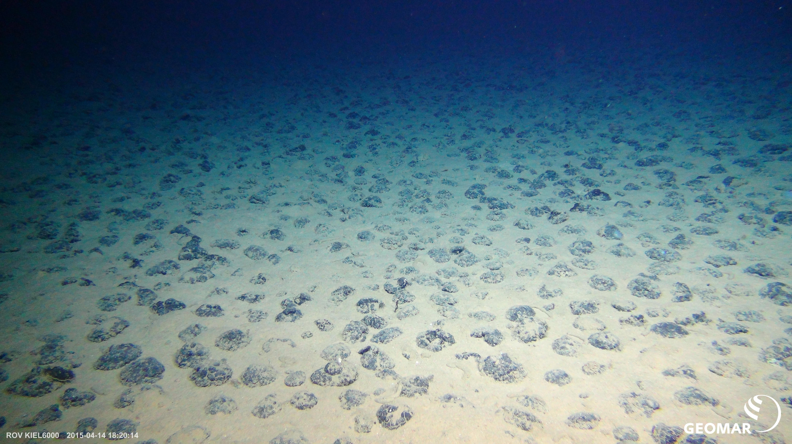
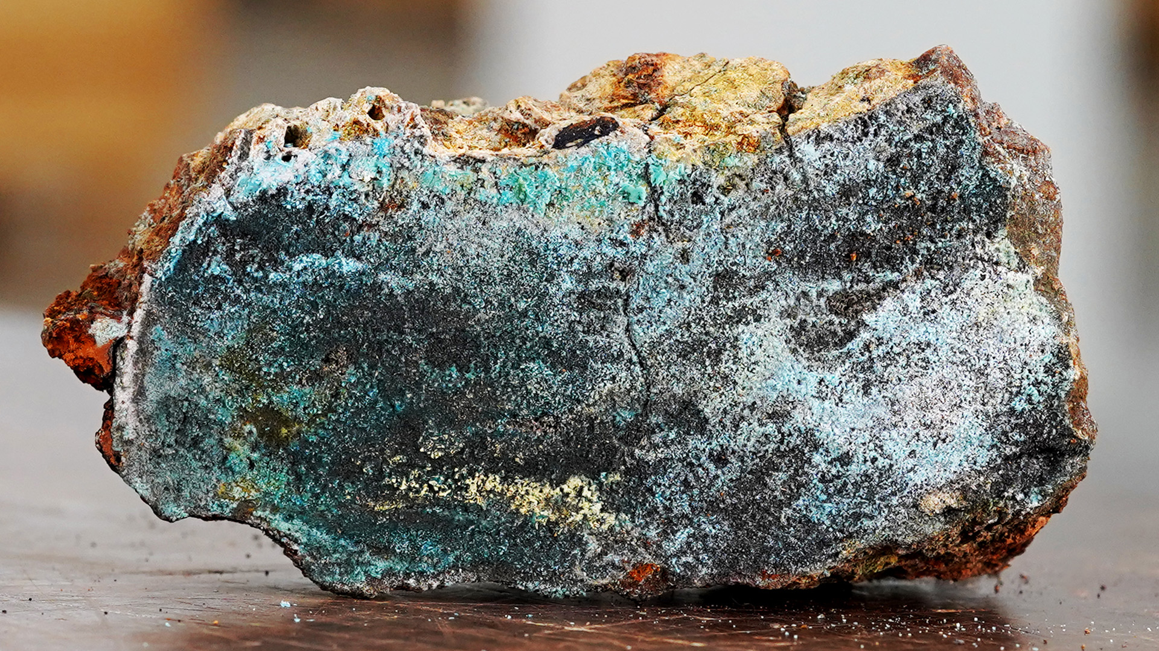
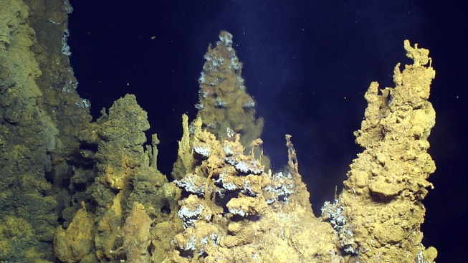
Hvordan fungerer egentlig gruvedrift på havbunnen?
Tre forskjellige typer mineralforekomster
Hente opp noduler
Gruvedrift på manganskorper
Utvinning fra hydrotermiske skorsteiner
Teknologien finnes ikke enda.
Notes:
Gruvedrift på havbunnen handler om at man ønsker å hente opp mineraler fra dyphavet. Det finnes tre ulike måter å gjøre dette på.
Å hente opp noduler. Noduler er små, potetlignende klumper som ligger på havbunnen. Det kan for eksempel være en haitann som havnet på havbunnen for lenge siden, og som har ligget og slått frem og tilbake, også har det festet seg mineraler til den, og til slutt har det blitt en sånn liten klump.
gruvedrift på manganskorper. I dyphavet så finnes det undersjøiske fjell. På utsiden av disse kan vi noen ganger finne noe som ligner litt på lava. Dette er manganskorper, og inneholder mest jern og mangan, men også en del andre grunnstoffer og mineraler. Disse skorpene dannes ved at mineraler som er oppløst I havvannet fester seg til de undersjøiske fjellene gjennom millioner av år. Det tar ca 1 million år før man har en skorpe på 1cm. I dyphavet har man funnet skorper på over 40cm!
å utvinne mineraler fra hydrotermiske skorsteiner. Gjennom sprekker I havbunnen fosser det opp kokende vann og mineraler fra magma. Dette bygger seg opp til å bli noen slags undersjøiske tårn. På hver av disse finnes det helt unike økosystemer!

Slide 9
Områdene
Grønlandshavet, nær Island og Jan Mayen.
Sulfider og skorper
Hydrotermale ventiler
Områder med stor geologisk aktivitet, artsrike og unike
Notes:
Områdene som er mest aktuelle å utvinne på norsk sokkel ligger i Grønlandshavet, nær Island, Svalbard, Jan Mayen og Grønland. områda utanfor Jan Mayen, som er verna som naturreservat. Men området frå Jan Mayen og nordover mellom Svalbard og Grønland er ikkje berre rikt på mineral. Det er også her vi finn den arktiske front, eit usedvanleg produktivt område der det varme vatnet frå Atlanterhavet møter det kalde og mindre salte vatnet frå Arktis. Dette fører til ein enorm oppblomstring av plankton, som mellom anna er grunnlaget for dei rike fiskeriressursane våre.
Nordvest for Svalbard, i polhavet rundt nordpolen, ligg Yermakplatået. Rundt dette undersjøiske platået blir det forventa å finne tjukke manganskorper med store mineralverdiar. Det du også finn i dette området er is – meir eller mindre året rundt, samt isbjørn, kvalross og sel, som slit meir enn nok som det er.
Letingen som er gjort viser områder med potensiale for sulfider og skorper, og det er hydrotermale ventiler man ønsker å utvinne mineraler fra. De mest artsrike og unike områdene er ofte der det er stor geologisk aktivitet, og er de samme områdene som er mest interessant for mineralutvinning.

Slide 11
Dyphavet
Et stort mysterie, manglende kunnskap om 99% av områdene
Hver gang det er gjort undersøkelser er det funnet mange nye arter
Stort mulighetsrom, men også mye som kan gå veldig galt
Notes:
Dyphavet er et av verdens største mysterier! Havforskningsinstituttet sier vi ikke har kunnskap om 99% av området, altså vet vi mer om overflaten til både månen og mars enn om dyphavet. Vi vet likevel at dyphavet er fullt av rike og helt unike økosystemer. 80% av jordas biologiske mangfold er funet der. Vi mennesker er jo avhengige av planter for både mat og medisiner, og til nå har det vært regnskogen som har vært vår største ressurs. For eksempel inneholder 70% av alle kreftmedisiner virkestoffer fra planter fra regnskogen. Nå er det mange forskere som peker på dyphavet som den nye løsningen. Vi kan altså risikere å ødelegge arter som potensielt kan gi oss livreddende medisiner før vi I det hele tatt har utforsket det. Vi får også mye av maten vår fra havet. Hvis vi ødelegger habitatet til artene på dyphavet vil det også ha påvirkning på fiskerinæringen, og dermed matressursene våre
Dyphavet holder også på prosesser vi er helt avhengige av. Blant annet er dyphavet verdens største karbonlager. Det ligger enorme mengder karbon lagret både på havbunnen, men også I de dypeste lagene av hav. Om vi forstyrrer dyphavet risikerer vi å forverre klimakrisen til et omfang få I det hele tatt kan forestille seg.
I tillegg er det viktig å huske på at alle artene vi risikerer å utrydde har egenverdi. Vi, som mennesker, har tatt oss alt for mye til rette på jorskloden. Vi har endret I ¾ av landarealene, og 2/3 av marine miljø.
Det har lenge vært en mentalitet om at vi bare skal verne natur vi har direkte nytte av, men det er heldigvis nå mer anerkjent at vi må verne natur fordi natur har verdi I seg selv, som vi får bekreftet I bl.a Naturavtalen.

Slide 12
Konsekvensene
Verdens siste virkelige villmark
Sakte prosesser, forutsigbare miljøer
Lyd og lysforurensing i tillegg til spredning av slam og støv.
Nøkkelarter?
Notes:
Men hvorfor er gruvedrift på havbunnen skadelig?
Det er det flere grunner til. For å forstå det er det viktig å først forstå at dyphavet er et område som har fått stå urørt helt til nå. Prosessene der går utrolig sakte, og alle artene der er vant til et stille, mørkt klima med en forutsigbar temperatur. Så ting som støy, vibrasjoner og lys er allerede ting som forstyrrer I enormt omfang. Lyd beveger seg også bedre gjennom vann, så det vil påvirke I et enormt område. Det vil være som at man har en gruve I Trondheim som man hører helt til Oslo.
Maskinene dere kan se på bildet vil knuse opp havbunnen, og ødelegge habitatet til artene som lever der. I tillegg kommer ting som kjemikalier, avfallsprodukter og store skyer av finmalt støv. Alt dette vil bidra til fullstendig endrede livsbetingelser for artene på dyphavet, og sannsynligheten for at de vil klare å tilpasse seg så store endringer så raskt er nærmest ikke-eksisterende.

Slide 13
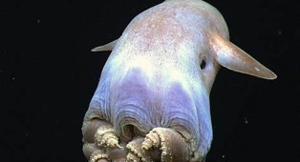
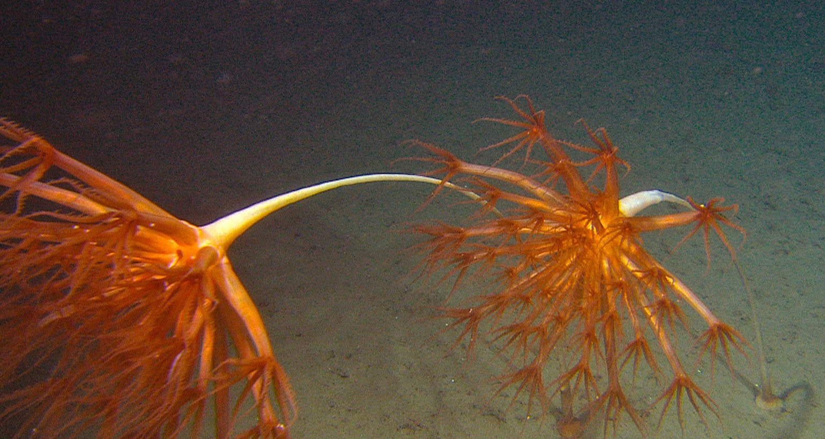
Juridiske aspekter og Norges internasjonale omdømme
Svalbardtraktaten
24 land ber om moratorium
Espoo-konvensjonen
ISA (Havbunnsmyndigheten) har enda ikke laget rammeverk
Notes:
En del av området ligger innenfor det man regner som Svalbard sine havområder. Dette gjør at gruvedrift på havbunnen også er utfordrende juridisk. Svalbardtraktaten går jo ut på at Norge lager reglene for hva som kan skje på Svalbard, men at alle traktatparter har rett til å bruke Svalbard på samme måte som Norge. F. eks kan Norge bestemme at det ikke skal foregå noe jakt på Svalbard, men dersom de sier at jakt er tillatt, så kan alle land som har undertegnet Svalbardtraktaten jakte der.
Det har vært en stor diskusjon om hvorvidt havområdene til Svalbard inngår I denne traktaten. Norge mener at de ikke gjør det, at de kun tilhører Norge. Dette er alle de andre landene uenig i. Om Norge starter med gruvedrift på havbunnen, men nekter de andre landene å gjøre det samme, vil det altså kunne skape en ganske utfordrende situasjon juridisk og sikkerhetspolitisk, hvor store, mektige land, som Russland, Kina og USA kan komme I konflikt med oss.
I tillegg eier Norge havbunnen der vi ønsker å åpne for gruvedrift, men ikke vannsøylen. Disse vil naturlig nok også bli påvirket, og det blir også fiskebestanden. Derfor kan vi også risikrere søksmål fra internasjonale fiskerier. Norge har ratifisert Espoo-konvensjonen, Konvensjon om konsekvensutredninger for tiltak som kan ha grenseoverskridende miljøvirkninger, men har kun delt konsekvensutredningen med Danmark og Island.

Slide 14
Flere store selskaper, både nasjonale og internasjonale har tatt standpunkt mot havbunnsmineraler
24 land har gått inn for moratorium eller forbud
EU kommisjonen og 119 EU parlamentarikere har uttrykt bekymring.
Notes:
https://savethehighseas.org/voices-calling-for-a-moratorium-governments-and-parliamentarians/
Det er få som syntes at havbunnsmineraler er en god idé. Internasjonalt er det flere og flere land som har skrevet under et opprop for moratorium. Moratorium betyr at alle er enig om å vente med å starte med gruvedrift på havbunnen til man har mer kunnskap. Det er også stor motstand mot gruvedrift på havbunnen I næringslivet. Equinor har sagt at de ikke ønsker å drive med det, Google, Microsoft, BMW og mange flere, har sagt at de ikke ønsker å bruke det I sine produkter. EU har også sagt at de ikke ønsker å bruke havbunnsmineraler, og har nylig uttrykt bekymring over Norges raske åpningsprosess.

Slide 15
Argumentene for havbunnsmineraler
"Vi trenger mineraler til det grønne skiftet“
“Det finnes stor økonomisk lønnsomhet“
"Vi trenger hjelp av næringslivet for å hente inn kunnskap"
Notes:
Så når man har hørt alt dette kan man jo stille seg spørsmålet: Hvorfor er det noen som ønsker å drive med dette?
På denne sliden skal jeg forsøke å debunke noen av motpartens argumenter.
Det første er: "Vi trenger mineraler til det grønne skiftet". Det er jo I utgangspunktet riktig, men det er feil at disse trenger å være mineraler fra havbunnen. Dersom vi innfører sirkulærøkonomi, og gjenbruker de mineralene som allerede er I sirkulasjon, vil vi ha løst mye av problemet. Dessuten har vi mye mineraler på land. F. eks inneholder Fensfeltet I Norge to millioner tonn REE-mineraler! Nå er det ikke sånn at gruvedrift på land heller er uproblematisk, men på land har vi I hvert fall veldig mye mer kunnskap rundt konsekvener, og muligheter til å gjøre det på bedre måter.
Havbunnsmineraler vil dessuten komme alt for sent til det grønne skiftet. Som nevnt tidligere er teknologien foreløpig alt for umoden, og en start vil ikke komme før tidligst om 10-20 år ETTER at behovskurven for mineraler har flatet ut.
“Det finnes stor økonomisk lønnsomhet"
Som nevnt tidligere er det nesten ikke noe marked for mineralene. Alle de største selskapene har sagt klart og tydelig nei til havbunnsmineraler. Teknologien er som sagt også fortsatt umoden, og usikker, og vi risikerer å pøse ut masse penger på noe som potensielt aldri vil funke. Med så umoden teknologi er risikoen også stor for ulykker som kan være både farlige og dyre.
Et annet argument man pleier å høre for er at vi trenger mineralsuvereitet. Regjeringen snakker mye om at vi må slutte å være avhengige av bl.a. Kina for mineraler. Det er jo forståelig, men løsningen er likevel ikke gruvedrift på havbunnen. Vi må heller innføre sirkulærøkonomi, og finne gode måter å gjøre gruvedrift på land. I tillegg er det jo landene I EU som hovedsaklig er våre sikkerhetspolitisk partnere, og de har sagt at de ikke ønsker gruvedrift på havbunnen.
Det siste argumentet jeg skal forsøke å debunke er at "Vi trenger hjelp av næringslivet for å hente inn kunnskap".
Problemet med å la næringslivet samle inn kunnskap, er at det vil være mye vanskeligere for regjeringen å gi avslag på en tillatelse dersom bedrifter allerede har investert masse penger I å undersøke havbunnen. Det er også større sannsynlighet for at bedriftene selv velger å utføre undersøkelsene på en måte som ikke viser det totale artsmangfoldet I området. Dersom vi skal tenke på å starte med en så skadelig næring, må det I hvert fall ligge god, uavhengig kunnskap til grunn først

Slide 16
Våre beste argumenter mot
Kunnskapsgrunnlaget holder ikke mål.
Gruvedrift på havbunnen skaper ikke grønne arbeidsplasser, og er ikke nødvendig for det grønne skiftet.
Norge risikerer sitt omdømme internasjonalt og potensielt også søksmål
Notes:
Kunnskapsgrunnlaget holder ikke mål. Statens egne eksperter på feltet kritiserer faktagrunnlaget, der blant annet Miljødirektoratet har kommet med en av historiens sterkeste uttalelser om at konsekvensutredningen ikke har juridisk hold. Åpnes det på dette grunnlaget har det potensial til å bli en miljøkatastrofe i sårbar arktiske natur som vi må kjempe mot lisens for lisens i all overskuelig fremtid. Forurensningen fra en dyphavsgruve er estimert å kunne spre seg over flere hundre kilometer. I tillegg vil en åpning på svakt grunnlag svikte tilliten folk har til energimyndighetene. Vi trenger ikke grønn splid, men et samlende grønt skifte.
Gruvedrift på havbunnen skaper ikke grønne arbeidsplasser, og er ikke nødvendig for det grønne skiftet. Industrien, med unntak av et veldig lite mindretall, vil ikke ha det. Ingen av de store offshoreselskapene er interessert, inkludert Equinor. Ingen av aktørene til det grønne skiftet er interessert, og batteriselskapene har ekskludert disse mineralene fra sine verdikjeder. Bildet regjeringen maler av etterspørselen er altså helt feil.
Norge risikerer sitt omdømme internasjonalt og potensielt også søksmål. Norge går mot strømmen internasjonalt, der nå 21 land ber om en pause eller forbud på gruvedrift på havbunnen. EU parlamentet, EU kommisjonen og EUs investeringsbank er negative til havbunnsmineraler. I tillegg er området regjeringen ønsker å åpne i områder der Norges rettigheter er bestridt gjennom Svalbardtraktaten. Grenseoverskridende forurensning ikke utredet godt nok, og heller ikke konsekvensene for natur og fiskeri. Norge risikerer internasjonale søksmål og sitt omdømme som ansvarlig havforvalter med denne åpningen.

Slide 17
Miljødirektoratets høringssvar
Sjeldent så strengt og tydelig innspill fra Miljødirektoratet
Ikke part i konsekvensutredningen
Verken juridisk eller faglig grunnlag for opning

Slide 18
Viktigste utdrag
"Konsekvensutredningen (KU) gir, etter Miljødirektoratets vurdering, ikke beslutningsgrunnlag for å åpne for mineralutvinning til havs. KU viser vesentlige kunnskapsmangler om natur, teknologi, og miljøvirkninger. Videre inneholder den ikke vurderinger av om, eventuelt hvor og hvordan, det er mulig å drive mineralvirksomhet på en forsvarlig og miljømessig bærekraftig måte. Miljødirektoratets vurdering er derfor at KU ikke oppfyller kravene i havbunnsmineralloven § 2-2."
2.1.2: "Siden det foreligger veldig begrenset faktisk kunnskap og erfaringer, baseres beskrivelsene av virkningene på miljø i KU på en rekke forutsetninger, antagelser og referanser til kunnskap om nærliggende problemstillinger hvor overføringsverdien er uklar."
2.1.3: "Det framgår av KU at det er stor usikkerhet både om økonomiske og miljømessige virkninger av mineralutvinning på havbunnen, men det er en skjevhet i hvordan usikkerheten framstilles. […] Dette gjør at det er stor usikkerhet både forbundet med om det vil være økonomisk lønnsomt å utvinne havbunnsmineraler, og hvis dette er tilfellet, om lønnsomheten vil være stor nok til å forsvare negative miljømessige virkninger som ikke kan forhindres med avbøtende tiltak"

Slide 19
3.1: "Miljødirektoratets vurdering er at informasjonen i KU ikke gir grunnlag for å åpne for mineralvirksomhet til havs. KU viser at kunnskapen i utredningsområdet er svært begrenset både når det gjelder natur, teknologi, og miljøvirkninger. Vi vet heller ikke noe om omfanget av mulig aktivitet, noe som har stor betydning for samlet belastning og de miljømessige konsekvensene i området. "
"Miljødirektoratet er helt enig i at det, som følge av kunnskapsmangel, er særlig viktig med en føre-var-tilnærming i denne saken. Vi viser i denne sammenheng til naturmangfoldloven § 9 om føre-var-prinsippet. Gitt den begrensete kunnskapen og en betydelig risiko for irreversibel skade er det etter Miljødirektoratets vurdering ikke mulig å sikre en tilstrekkelig føre-var-tilnærming dersom området åpnes."
3.2: "Miljødirektoratet kan ikke se at prinsippene om kunnskapsgrunnlaget, føre-var og samlet belastning i naturmangfoldloven §§ 8-10 er lagt til grunn som retningslinjer for utkastet til beslutning, jf. naturmangfoldloven § 7. Dersom informasjonen i KU og prinsippene i naturmangfoldloven legges til grunn, er det, etter Miljødirektoratets vurdering, ikke grunnlag for å ta stiling til spørsmålet om åpning, slik som forutsatt i havbunnsmineralloven § 2-2. Det er dermed ikke tilstrekkelig faglig og rettslig grunnlag for utkastet til beslutning."

Slide 20
3.3 Hva må på plass for å kunne vurdere åpning?
3.3.1 Det trengs prosesstrinn for å ivareta areal- og miljøvurderinger etter åpning
3.3.2 Mer miljøkunnskap er nødvendig for å vurdere om og eventuelt hvor i utredningsområdet det kan være aktuelt med virksomhet
3.3.3 Forholdet til marint vern er ikke vurdert i KU
3.3.4 Det trengs grundigere vurderinger av ressurspotensialet, herunder vurdering av innhold av drivverdig metaller
Notes:
3.3.1: Behov for en reell skrittvis tilnærming
3.3.2: En plan for kartlegging av miljø
Den midtatlantiske ryggen er foreslått som særlig verdifullt og sårbart område (SVO) og må vektlegges
3.3.4: Eventuell åpning av konkrete områder for utvinning bør være et resultat av en egen åpningsprosess som vurderer mer avgrensede arealer. Det bør også sikres prosesser for å innhente tilstrekkelig kunnskap om miljø og miljøkonsekvenser, slik at avgrensede områder kan utredes for mineralutvinning.

Slide 21
Stortingsmeldingen må stanses og sendes tilbake, og det er avgjørende at det legges press på regjeringen fra resten av Stortinget ved å stille kravet:
Regjeringen stopper åpningsprosessen for gruvedrift på havbunnen, og går inn for et moratorium på minimum 10 år på all mineralvirksomhet til havs. Moratoriet skal opprettholdes frem til det er tilstrekkelig kunnskap om det marine miljøet og det er bevist at mineralvirksomhet til havs ikke vil skade naturen.

Slide 22
Hva kan vi gjøre?
Øke kunnskapen om saken
Skape oppmerksomhet
Snakke med politikere
Les deg opp på temaet via nettsidens ressurser
Skrive leserinnlegg/kronikker
Dele informasjon i sosiale medier
- Inviter til møter med politikere/partier man har kort vei til kontakt med

Slide 23
Hva kan vi gjøre?
Øke kunnskapen om saken
Skape oppmerksomhet
Snakke med politikere
Les deg opp på temaet via nettsidens ressurser
Skrive leserinnlegg/kronikker
Dele informasjon i sosiale medier
- Inviter til møter med politikere/partier man har kort vei til kontakt med

Slide 24
Hva kan vi gjøre?
Øke kunnskapen om saken
Skape oppmerksomhet
Snakke med politikere
Les deg opp på temaet via nettsidens ressurser
Skrive leserinnlegg/kronikker
Dele informasjon i sosiale medier
- Inviter til møter med politikere/partier man har kort vei til kontakt med
Notes:
Både sv, mdg, rødt, krf og venstre vil sende stortingsmeldingen tilbake til regjeringen slik også vi ønsker, men de trenger kanskje et push for å kjempe for det.

Slide 25
Takk for at du deltok!
Det er når vi står sammen at vi klarer å vinne de store miljøkampene, og sammen skal vi stoppe norsk åpning for gruvedrift på havbunnen!

